Slide 1

C
11.
recimiento en Cristo

Slide 2
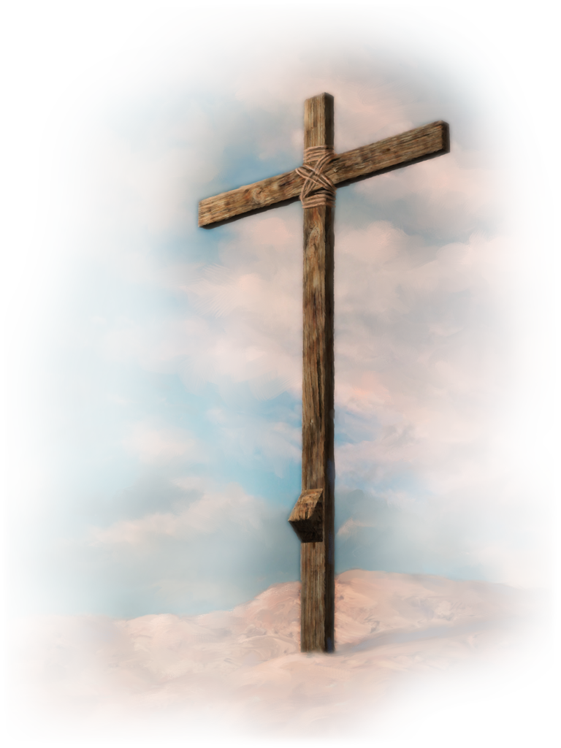

L
3.
A DOCTRINA DE LA SALVACIÓN
11. Crecimiento en Cristo
Por su muerte sobre la cruz Jesús triunfó sobre las fuerzas de mal.
Aquel que subyugó los espíritus demoníacos durante su ministerio terrenal derrotó su poder e hizo cierto su destino final.
La victoria de Jesús nos da la victoria sobre las fuerzas malignas que todavía procuran controlarnos, para ahora caminar con Él en la paz, la alegría, y la seguridad de Su amor.

Slide 3
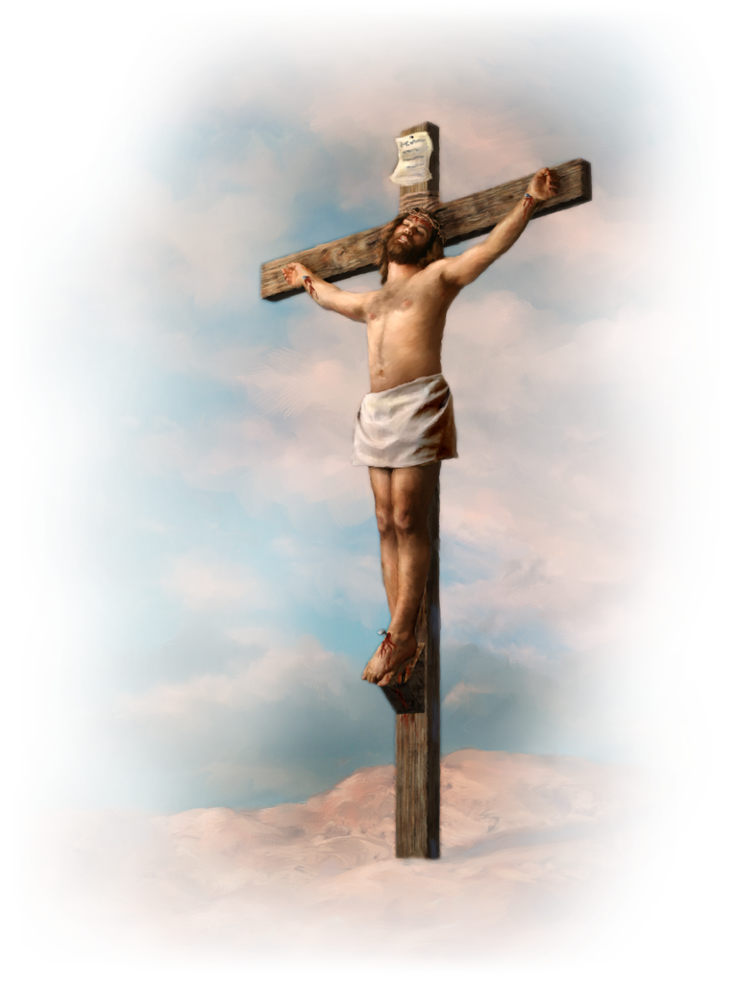
L
3.
A DOCTRINA DE LA SALVACIÓN
11. Crecimiento en Cristo
Referencias bíblicas
(Sal. 1:1,2 ; Sal. 23:4 ; Sal. 77:11,12 ; Col.1:13,14 ; Col. 2:6 ; Col. 2:14,15 ; Luc.10:17-20 ; Efe.5:19-20 ; Efe. 6:12-18 ; 1Tes. 5:16-18 ; 1Tes.5:23 ; 2 Ped. 2:9 ; 2 Ped. 3:18 ; 2 Cor. 3:17-18; Fil. 3:7-14; Mat. 20:25-28 ; Juan 20:21 ; Gál. 5:22-25 ; Rom. 8:38-39 ; 1Juan 4:4 ; Heb.10:25).

